Slide 1
Velkommen til foreldremøte på Svane og And
Presentasjon av ansatte
Informasjon
RT og TBT
Dagsrytme
Tilvenning
Tur
Språkarbeid
Barns medvirkning
Valg av SU representanter – en fra hver avdeling

Slide 2
Svane
Karine – pedagogisk leder
Kjersti – barne- og ungdomsarbeider
Preben – barne- og ungdomsarbeider
Patigul – barne- og ungdomsarbeider 30%
Parisa - lærling

Slide 3
And
Elisabeth Pedrikke – pedagogisk leder
Elisabeth – barne- og ungdomsarbeider
Zeynep – barne- og ungdomsarbeider
Kristine – vikar 10%

Slide 4
Informasjon / information
Vognkart / chart over stroller placements
Stor hjelp for oss i en travel hverdag / Huge help for us in a busy every day life
Pass på at vognen er klar, og har myggnett og regntrekk på! / Ensure that the stroller is ready with mosquito net and raincover on!
Sykdom / sickness
Vennligst oppdater avdelingen så raskt som mulig om ditt barn er syk, gjerne informer oss om det er sykdommer som lett smitter. Husk at barnet må ha god allmenntilstand og regelen med 48 timer etter oppkast/diare før barnet kan komme i barnehagen.
Please update us as soon as possible if your child is ill, it will help us if you inform if there asre diseases that are easily contagious. Remember that the child needs to have a good general condition and the rule of 48 hours after vomiting/diarrhoea before he/she can return to kindergarten.
Vennligst lukk porten / please close the gate
Pass på å alltid sette på kjetting med krok og sjekk at det ikke følger med andre barn når dere går inn/ut
Be sure to always put on the chain with the hook and check that no other childeren are following you when you leave.

Slide 5
Ressursteam (RT) og tverrfaglig barnehageteam (TBT)
Målet med RT og TBT er å gi barnehagene veiledning og støtte, for å bidra til at barn og barnegrupper som trenger ekstra støtte får den hjelpen de trenger så tidlig som mulig.
The aim of RT and TBT are to offer kindergardens guidance and support, to help ensure that children and groups of children who needs extra support get the help they need as early as possible.
Foreldre kan selv ta kontakt med barnehagen om de ønsker veiledning i TBT angående sitt barn.
Parents can contact the kindergarten themselves if they want guidance in TBT regarding their child.

Slide 6
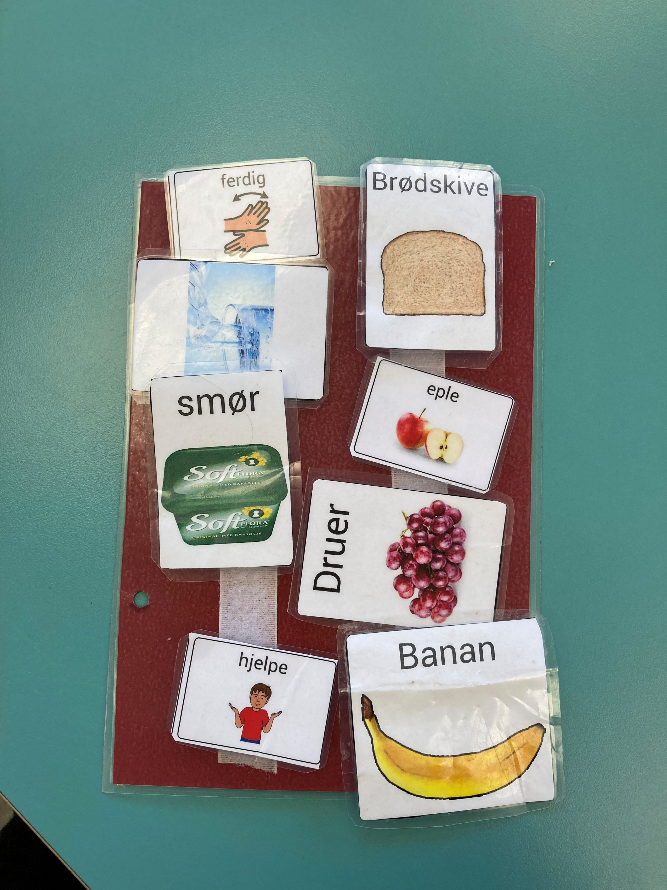
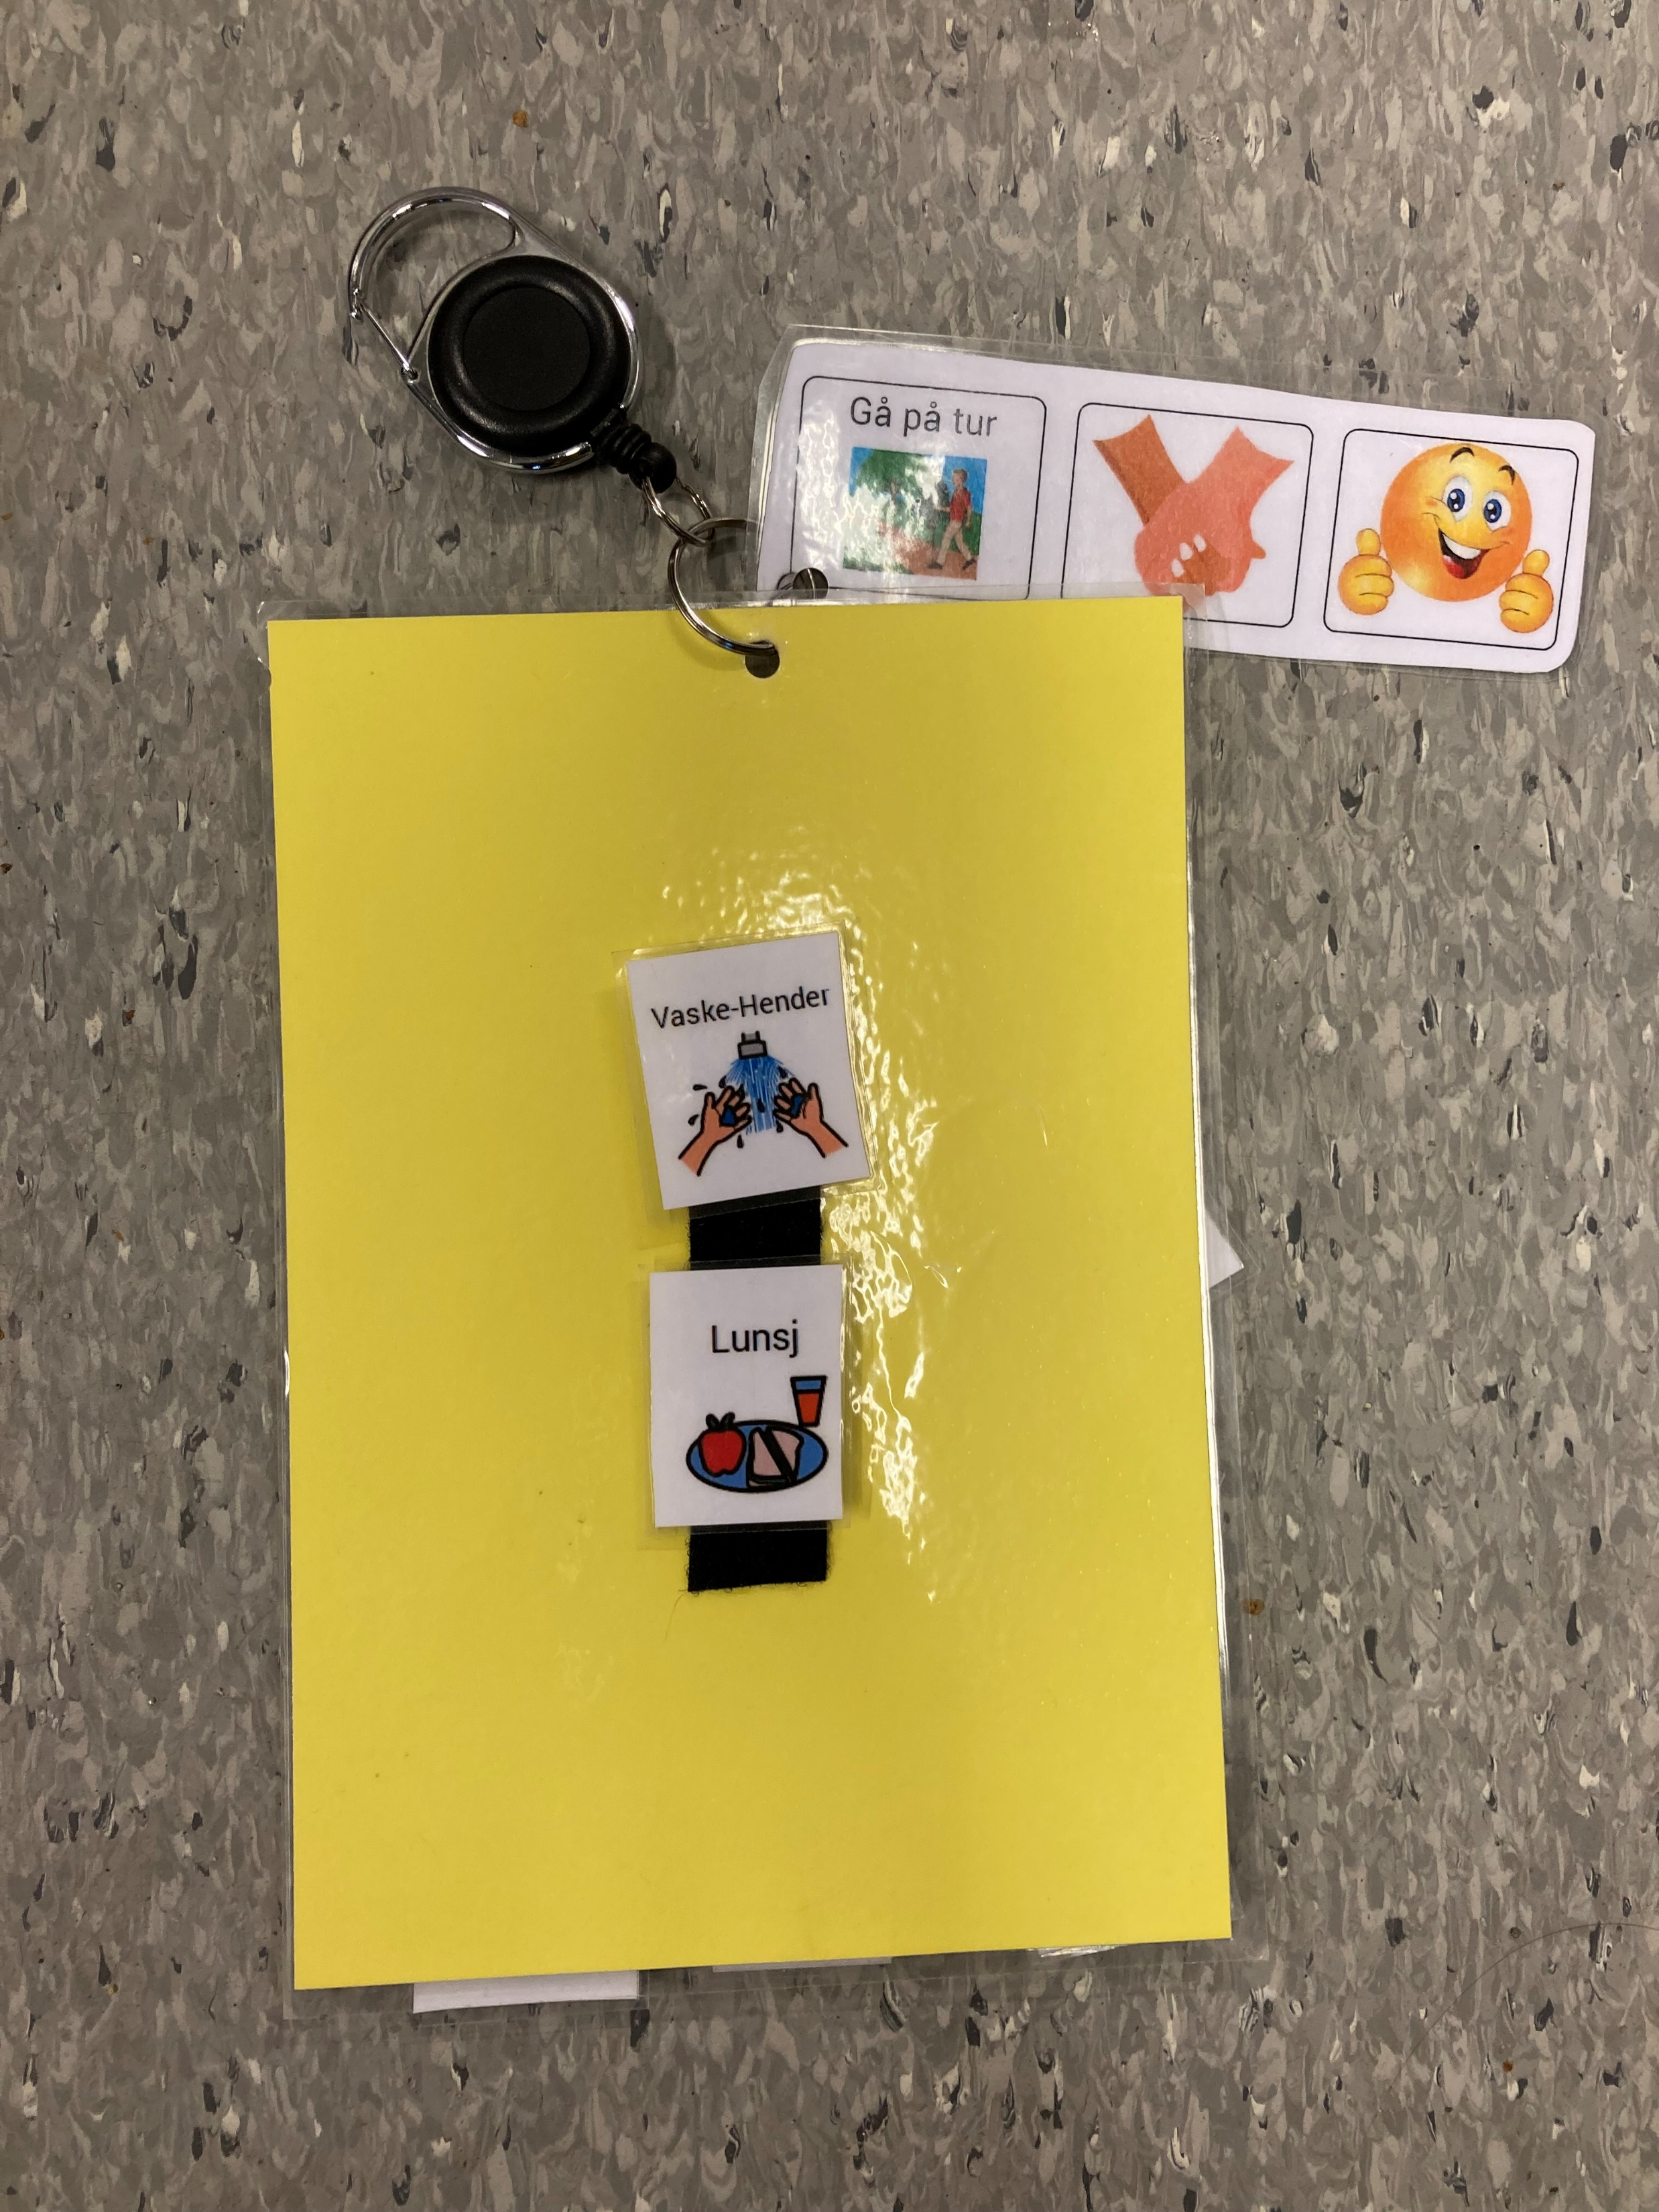
Dagsrytmen på liten
07.30 Barnehagen åpner / Kindergarten open
08.30 Frokost – lever gjerne før eller etter / Breakfast, please deliver before or after
09.00 – 11.00 Aktiviteter inne/ute / Activities inside or outdoors
11.00 Lunsj / Lunch
11.30 – 14.00 Sovetid og inneaktiviteter / Naptime and activities inside
14.00 Senlunsj / meal with fruits
14.30 – 16.30 Aktiviteter inne/ute / Activities inside or outdoors

Slide 7
Tilvenning / period of adaption
På Svane er det i år 11 nye barn, så nå er det fem 2 åringer og åtte barn på ett år / Svane have this year 11 new children, and there are now five two year olds and eight one year olds.
På And er det i år to nye ettåringer, og de resterende åtte barna er 2 år / And have two new children that are one year, the other eight are two years old.

Slide 8
Tur / Trip
Fokus på at toåringene går tur i nærområdet / Focus on trips in areas nearby with the two year olds.
Avhenger av hvor trygge barna er nå i startfasen / Depending on how secure the children are now in the beginning
Utvikle gode turrutiner og fellesskapsopplevelser / Develop good rutines for going on trips and to give them community experiences.
Avdelingene går på tur sammen / Svane and And will go on trips together

Slide 9
Språkarbeid / Language skills
Bildestøtte brukes aktivt gjennom hverdagen for språkstøtte, både dagsplan og mobil dagsplan / Pictures are used throughout the day, both plan for the day and a mobile version.
I temaarbeid brukes bilder og konkreter / When working with a theme we use pictures and concretes
Små grupper for å sikre barnas muligheter til medvirkning. Vi vet at små barn lærer best i små grupper hvor de er trygge. / Small groups of children ensure their abilities to contribute. We know that children learn better when they are in smaller groups.

Slide 10
Hvordan tolker vi barns medvirkning hos oss på liten? / How do we interpret childrens contribution?
De skal bli lyttet til og bli oppfordret til å uttrykke egne ønsker, ideer og følelser og kunne ta valg.
They must be listened to and encouraged to express their own wishes, ideas and feelings and be able to make choices.

Slide 11
Ut fra egne forutsetninger og evner, tilpasset alder.
Based on their own abilities and skills, depending on their age.
Ved at barna utvikler en bevissthet rundt de små valg og avgjørelser som tas, får de prøvd ut egne idéer i samarbeid med andre.
As the children develop an awareness of the small choices and decisions that are made, they get to try out their own ideas in collaboration with others.

Slide 12
Valg av SU representanter
Svane:
And:

Slide 13
Takk for at dere kom / Thank you for coming
Ta gjerne kontakt med oss om det skulle være innspill eller spørsmål /
Please contact us if you have input or questions
Vi ønsker at det viktige samarbeidet mellom hjem og barnehage inkluderer en åpen dialog begge veier
We want that the important collaboration between home and kindergarten include an open dialogue both ways

